Slide 1
말씀으로 떠나는 성지순례
Notes:
티웨이하늘체 https://viva-choi.tistory.com/entry/%ED%8B%B0%EC%9B%A8%EC%9D%B4-%ED%95%98%EB%8A%98%EC%B2%B4
Noto Sans KR https://viva-choi.tistory.com/entry/%EB%85%B8%ED%86%A0%EC%82%B0%EC%8A%A4-Noto-Sans-KR
G마켓 https://viva-choi.tistory.com/entry/%EC%A7%80%EB%A7%88%EC%BC%93-%EC%82%B0%EC%8A%A4-Gmarket-Sans
새찬송가 PNG : https://blog.naver.com/PostList.naver?blogId=viva-choi&from=postList&categoryNo=29

Slide 2
묵 도
인도자

Slide 3
찬 송
찬송가 342장 너 시험을 당해

Slide 4

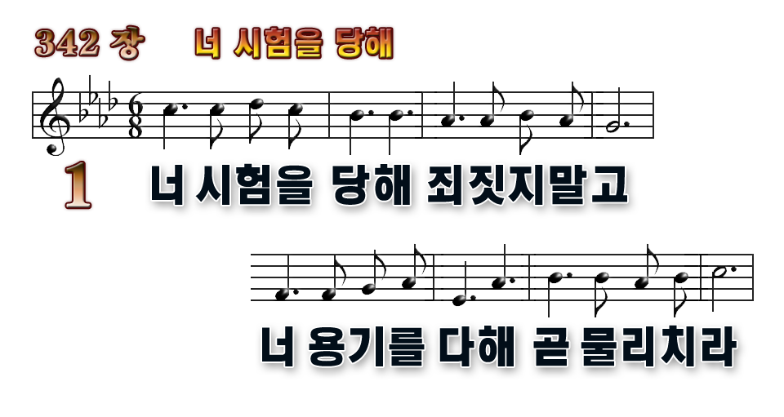

Slide 5
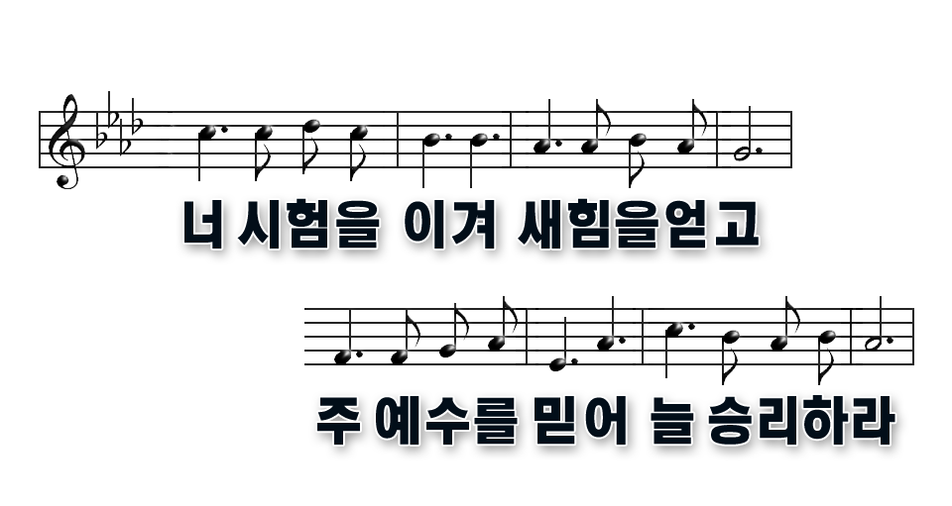

Slide 6
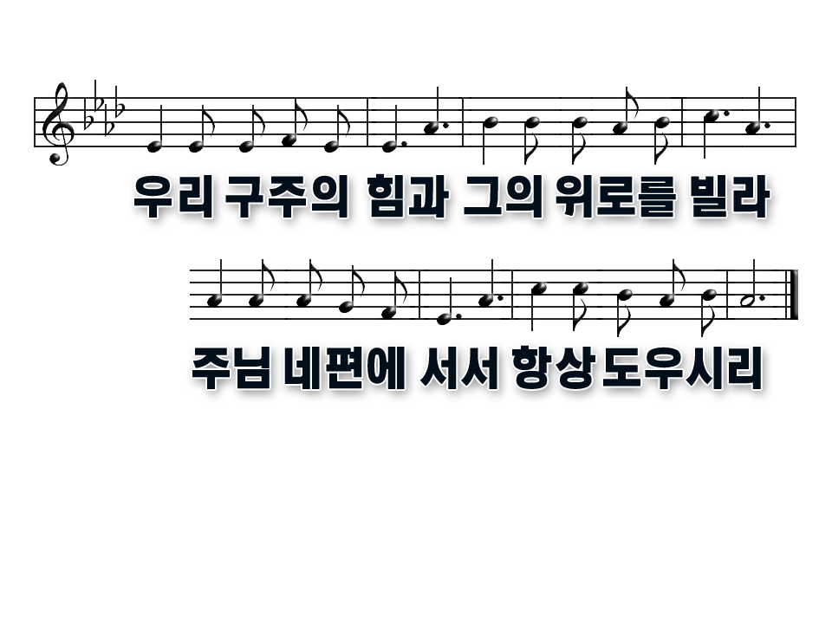

Slide 7
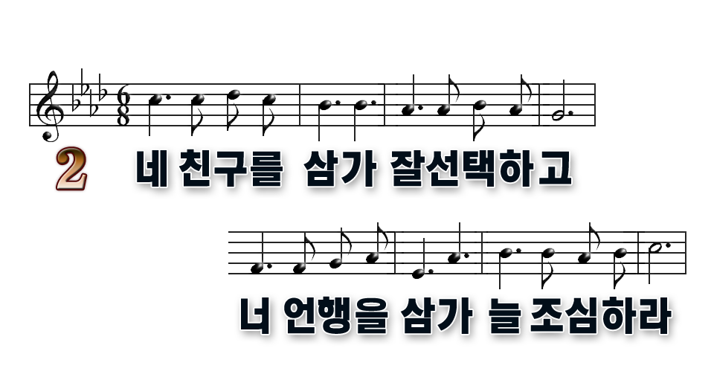

Slide 8
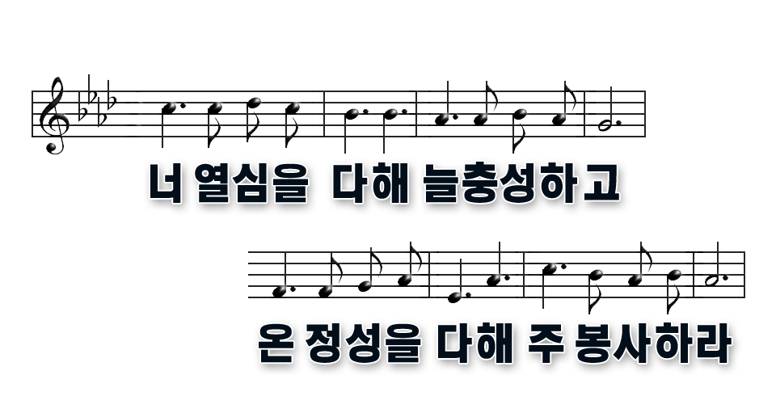

Slide 10
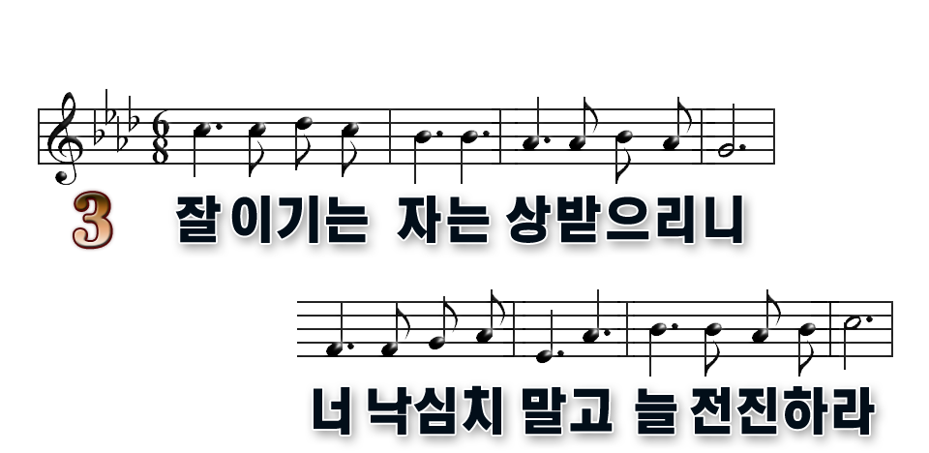

Slide 11


Slide 13
기 도
강혜자 권사

Slide 14
성경봉독
† 히브리서 11장 35절~38절 †
(신366쪽)

Slide 15
† 히브리서 11장 35절~38절 †
35.여자들은 자기의 죽은 자들을 부활로 받아들이기도 하며
또 어떤 이들은 더 좋은 부활을 얻고자 하여
심한 고문을 받되 구차히 풀려나기를 원하지 아니하였으며
36.또 어떤 이들은 조롱과 채찍질뿐 아니라
결박과 옥에 갇히는 시련도 받았으며

Slide 16
† 히브리서 11장 35절~38절 †
37.돌로 치는 것과 톱으로 켜는 것과
시험과 칼로 죽임을 당하고 양과 염소의 가죽을 입고
유리하여 궁핍과 환난과 학대를 받았으니
38.（이런 사람은 세상이 감당하지 못하느니라)
그들이 광야와 산과 동굴과 토굴에 유리하였느니라

Slide 17
특 송
황호순권사, 김명숙권사

Slide 18
말씀으로 떠나는 성지순례
† 히브리서 11장 35절~38절 †
오구식 목사

Slide 19
찬 송
찬송가 336장 환난과 핍박 중에도

Slide 20
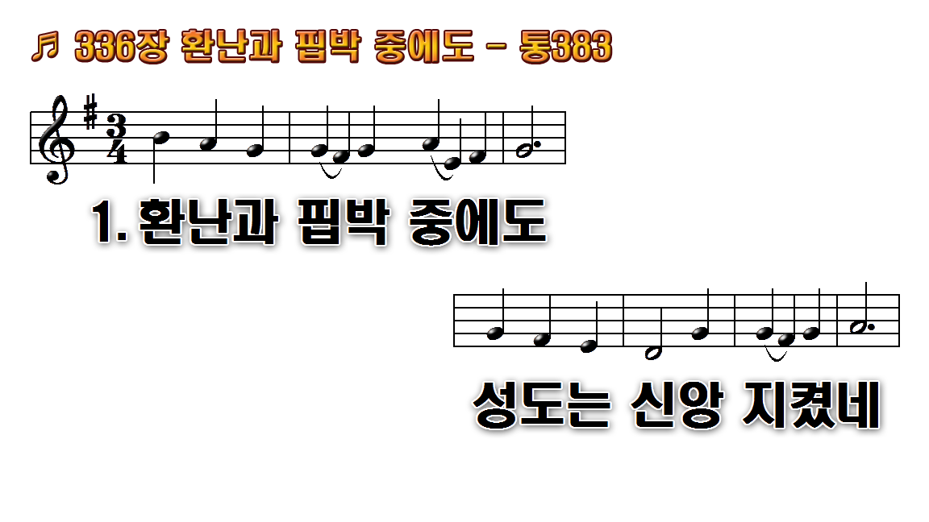
1.환난과 핍박 중에도 성도는
2.옥중에 매인 성도나 양심은
3.성도의 신앙 본받아 원수도

Slide 21
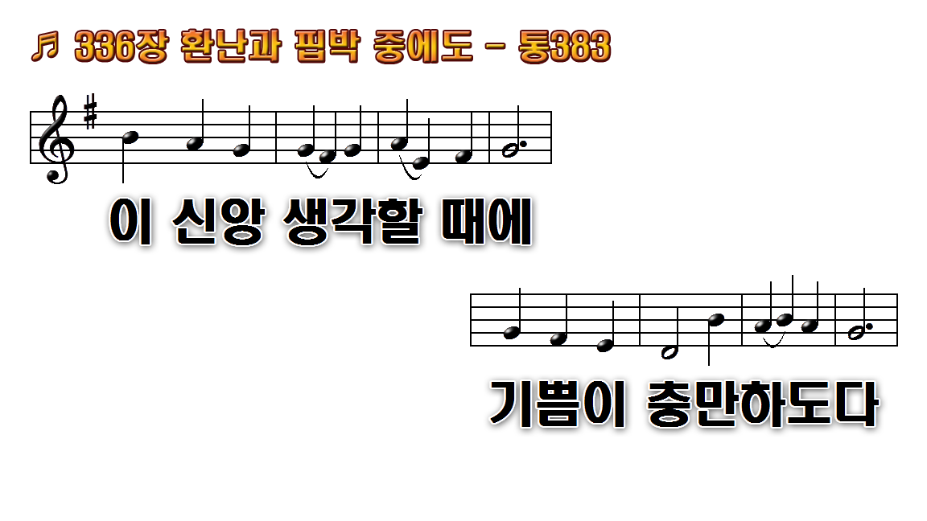
1.환난과 핍박 중에도 성도는
2.옥중에 매인 성도나 양심은
3.성도의 신앙 본받아 원수도

Slide 22

1.환난과 핍박 중에도 성도는
2.옥중에 매인 성도나 양심은
3.성도의 신앙 본받아 원수도

Slide 23

1.환난과 핍박 중에도 성도는
2.옥중에 매인 성도나 양심은
3.성도의 신앙 본받아 원수도

Slide 24

1.환난과 핍박 중에도 성도는
2.옥중에 매인 성도나 양심은
3.성도의 신앙 본받아 원수도

Slide 25
1.환난과 핍박 중에도 성도는
2.옥중에 매인 성도나 양심은
3.성도의 신앙 본받아 원수도

Slide 26
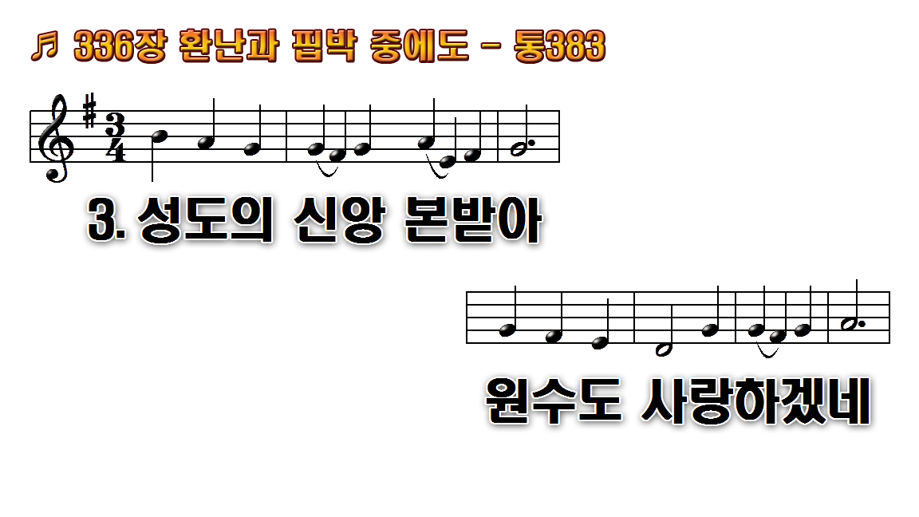
1.환난과 핍박 중에도 성도는
2.옥중에 매인 성도나 양심은
3.성도의 신앙 본받아 원수도

Slide 27
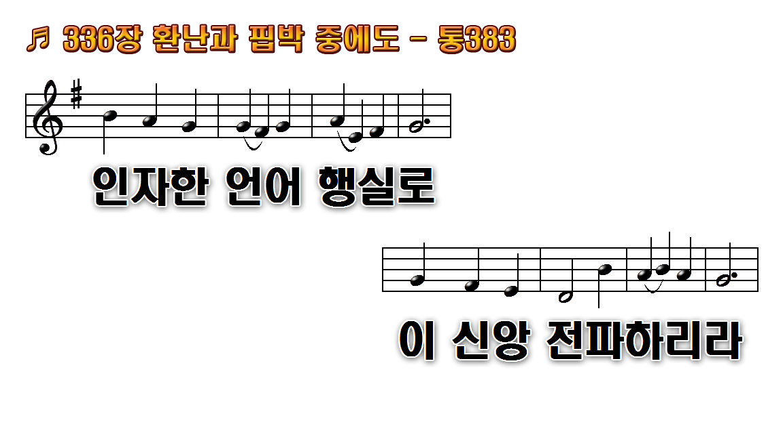
1.환난과 핍박 중에도 성도는
2.옥중에 매인 성도나 양심은
3.성도의 신앙 본받아 원수도

Slide 28
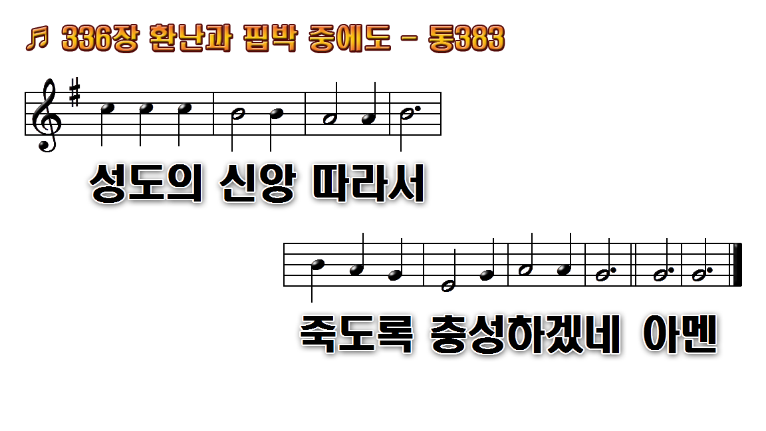
1.환난과 핍박 중에도 성도는
2.옥중에 매인 성도나 양심은
3.성도의 신앙 본받아 원수도

Slide 29
광 고
오구식 목사

Slide 30
축 도
오구식 목사

